Slide 1
第3章 Linux下的文件编程
Notes:
由操作系统实现提供的所有系统调用所构成的集合即程序接口或应用编程接口(Application Programming Interface，API)。是应用程序同系统之间的接口。

Slide 2
本章内容
3.1 概述
3.2 文件描述符
3.3 基本文件I/O操作
3.4 文件高级操作
3.5小结

Slide 3
3.1 概述
3.1.1 超级块
3.1.2 索引节点（inode）
3.1.3文件类型
  3.1.3.1 普通文件
  3.1.3.2 目录文件
  3.1.3.3 链接文件
  3.1.3.4 设备文件
  3.1.3.5 管道文件

Slide 4
3.1 概述
在Linux中普通文件和目录文件保存在称为块物理设备的磁盘上。一套Linux系统支持若干物理盘，每个物理盘可定义一个或者多个文件系统。（类比于微机磁盘分区）。每个文件系统由逻辑块的序列组成，一个逻辑盘空间一般划分为几个用途各不相同的部分，即引导块、超级块、inode表和数据块。
引导块：在文件系统的开头，通常为一个扇区，存放文件系统的引导程序，用于读入并启动操作系统；
超级块：用于记录文件系统的管理信息。特定的文件系统定义了特定的超级块；
inode表（索引节点）：一个文件或目录占据一个索引节点。第一个索引节点是该文件系统的根节点。利用根节点，可以把一个文件系统挂在另一个文件系统的非叶节点上；
数据块：用于存放文件数据或者管理数据。

Slide 5
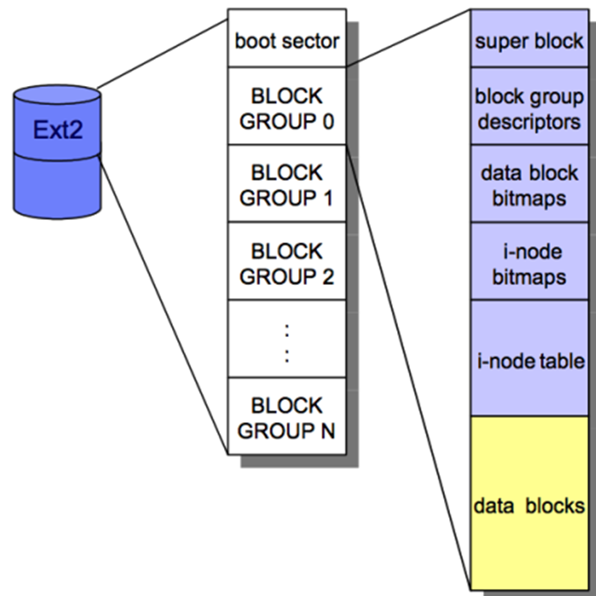
一个被格式化为etx2文件系统的磁盘分区，被分成一个引导分区(boot sector)后接多个块组(block group)，一个块组又包含以下内容：超级块(super block): 用于存放文件系统信息，一个文件系统内，每个块组的超级块均包含相同内容；

Slide 6
块组描述(block group descriptor): 用于存放块组信息；
数据块位图(data block bitmaps): 用于管理空闲数据块； i-node位图(i-node bitmaps): 用于管理空闲i-node；
i-node表(i-node tables): 用于存放i-node表，每个文件对应一个i-node表，i-node表用于管理文件的元数据(如uid、gid、ctime、dtime、指向数据块的指针等)；
数据块(data blocks): 用于存放实际用户数据；

Slide 7

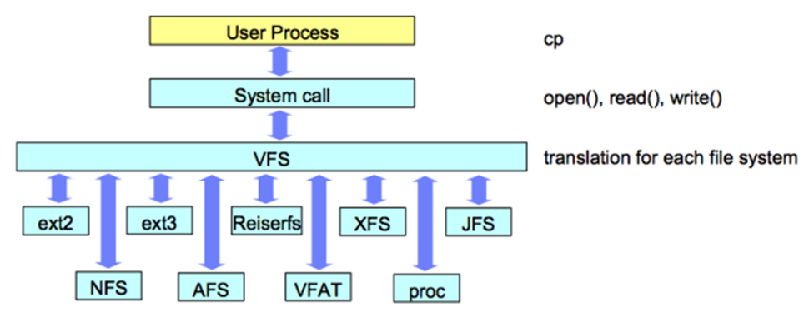
Linux 文件系统结构

Slide 8
3.1.1 超级块
超级块用于描述一个文件系统的资源状态，如文件的大小、空闲空间位置信息，是针对硬盘或者分区上的文件系统的整体信息。超级块的主要内容如教材P67所示。

Slide 9
3.1.2 索引节点（inode）
Linux ext2/ext3文件系统使用索引节点来记录文件信息，作用像windows 系统的文件分配表。
索引节点是一个结构，它包含了一个文件的长度、访问及修改时间、权限、所属关系、磁盘中的位置等信息。
文件系统维护了一个索引节点的数组，每个文件或目录都与索引节点数组中的唯一一个元素对应。系统给每个索引节点分配了一个号码，也就是该节点在数组中的索引号，称为索引节点号。 linux文件系统将文件索引节点号和文件名同时保存在目录中。所以，目录只是将文件的名称和它的索引节点号结合在一起的一张表，目录中每一对文件名称和索引节点号称为一个连接。
对于一个文件来说有唯一的索引节点号与之对应，对于一个索引节点号，却可以有多个文件名与之对应。因此，在磁盘上的同一个文件可以通过不同的路径去访问它。

Slide 10
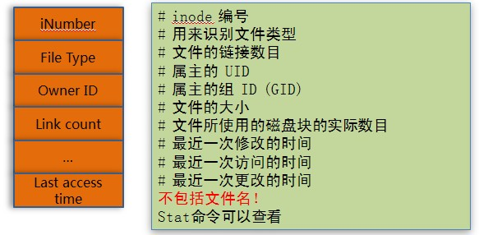
索引节点结构

Slide 11
1 普通文件
普通文件（正规文件）：也就是我们通常操作计算机时所说的文件。比如文本，二进制文件。这些文件是以byte的形式，顺序存储的。所以在读取的时候通常是流（stream）读取方式。读取的内容，除了应该存入的东西外，还有可能有metadata（元数据）,以供操作系统使用。

Slide 12
2 目录文件
按照实际的文件存储方式，应该用inode去直接访问文件的，不过很显然，这个太不方便了。总不能所有机器里的文件都是些什么，010，10002。所以有了目录的概念，虽然目录在存储上跟文件一样，以byte为单位存放，不过内容却只是inode与文件名关系对(pair)。所以对目录的操作是不能像正常文件那样读写的，只能通过内核提供的系统调用来进行。
/tmp/a/a.c 就是/->tmp->a->a.c
“.”和“..”这两个文件把文件结构中的上级目录与当前目录连接起来的。
目录是一个列表，记录Inode和文件名。

Slide 13
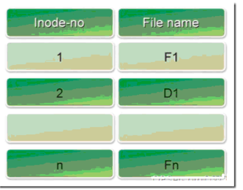
目录

Slide 14
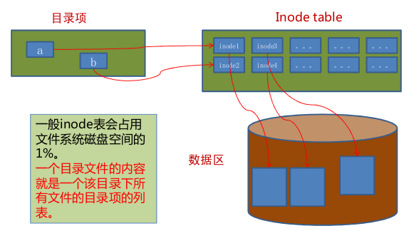
Linux 文件系统存取文件

Slide 15
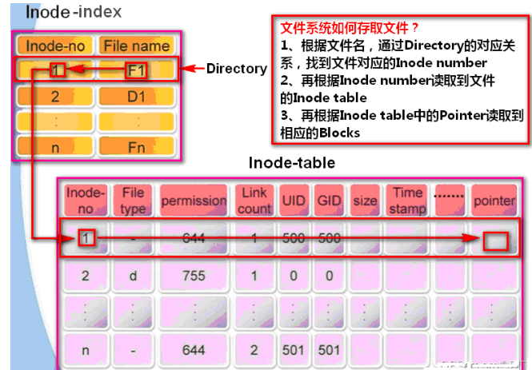
Linux 文件系统存取文件

Slide 16
3 链接文件
链接文件分成两种类型：硬链接文件和软（符号）链接文件。
硬链接就是文件名直接指到inode的文件指向方式。
删除文件只是删除文件名与inode的link。因为要维护多个文件名与inode的关系，所以metadata中通常会有一个link的计数器，当计数器为零时，就会直接删除inode对应的文件内容了。否则只是删除一个filename与inode的链接。
硬链接是文件名直指inode的，而LINUX是个多文件系统的OS，那么很明显，跨文件系统的硬链接是不可能实现的。于是就出现了符号链接，符号链接本身是一个正常的文件，它也有自己的inode，在这个inode里记录了它要指向的文件的绝对路径。这样就能处理跨文件系统的链接问题了。当然，相应的副作用也出来了。符号链接的目标文件被删除后，相应的符号链接是不能被删除的。

Slide 17
3 链接文件
硬连接：是给文件一个副本，同时建立两者之间的连接关系。修改其中一个，与其连接的文件同时被修改。
软连接:也叫符号连接,他只是对源文件在新的位置建立一个“快捷方式（借用一下wondows常用词）”，所以，当源文件删除时，符号连接的文件将成为无源之水，仅仅剩下个文件名了，当然删除这个连接，也不会影响到源文件，但对连接文件的使用、引用都是直接调用源文件的。

Slide 18
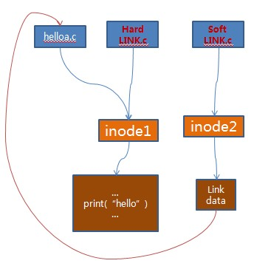
3 链接文件
1：硬链接原文件和新文件的inode编号一致。而软链接不一样。
2：对原文件删除，会导致软链接不可用，而硬链接不受影响。
3：对原文件的修改，软、硬链接文件内容也一样的修改，因为都是指向同一个文件内容的。

Slide 19
4 设备文件
character device file：是字符设备文件，就是所有的操作都是一个一个的character，典型的就是键盘。
block device file：是块设备文件，就是所有的操作是按块进行的，也就是多个字符可以一起操作。
比如硬盘，软盘，光驱都是这种。

Slide 20
5 管道文件
分为无名管道和有名管道。
一个进程将需要传递的数据或信息写入管道一端；另一进程则从管道的另一端取得所需的数据或信息。
采用先进先出的规则处理其中的数据。
named pipe：就是FIFO，也叫命名管道，是用于进程间交互的。
socket:也是用于进程间交互的，不过它可以支持跨计算机的，如现在的internet就是以此为基础的。

Slide 21
3.2 文件描述符
对于Linux而言，所有对设备和文件的操作都可以使用文件描述符来进行，文件描述符就相当于文件的身份证号。
文件描述符是一个非负的整数，表示为int类型的对象，它是一个索引值，并指向内核中每个进程打开文件的记录表。
Linux中的每个进程可以有1024个文件描述符。

Slide 22
3.2 文件描述符
当打开一个现存文件或创建一个新文件时，内核就向进程返回一个文件描述符。
当需要读写文件时，也需要把文件描述符作为参数传递给相应的函数。
文件描述符0（STDIN_FILENO）：标准输入文件，一般来说是键盘；
文件描述符1 （STDOUT_FILENO） ：标准输出文件，一般输出到显示器；
文件描述符2 （STDERR_FILENO） ：标准错误输出文件，一般也是输出到屏幕。
头文件<unistd.h>

Slide 23
3.3 基本文件I/O操作
3.3.1 open函数
3.3.2 close函数
3.3.3 read函数
3.3.4 write函数
3.3.5 creat函数
3.3.6 lseek函数

Slide 24
3.3.1 open函数
int open(const char *pathname, int flags);
int open(const char *pathname, int flags, mode_t mode); （创建新文件时使用）
open函数有两个形式，其中pathname是要打开的文件名(包含路径名称，缺省时认为在当前路径下)，flags 可以取下面的一个值或者是几个值的组合：

Slide 25
Flags的选项
标志（flags） 含义
O_RDONLY 以只读的方式打开文件；
O_WRONLY 以只写的方式打开文件；
O_RDWR 以读写的方式打开文件；
O_APPEND 以追加的方式打开文件；
O_CREAT 创建一个文件；
O_EXEC 如果使用了O_CREAT而且文件已经
存在，就会发生一个错误；
O_NOBLOCK 以非阻塞的方式打开一个文件；
O_TRUNC 如果文件已经存在，则删除文件的内
容 ；

Slide 26
说明
O_RDONLY、O_WRONLY、O_RDWR三个标志的取值分别为0、1、2，只能使用任意的一个，不能使用OR的方法联合使用。
其它的标志可以用“|”符号链接。例如：
int fd;
fd=open(“/home/test/file1”,O_RDWR| O_CREAT | O_TRUNC,mode);
如果使用了 O_CREAT标志，则使用的函数是
int open(const char *pathname,int flags,mode_t mode); 这个时候我们还要指定mode标志， 用来表示文件的访问权限。 mode可以是以下情况的组合：

Slide 27
Open函数的第3个参数（mode）的符号常数
符号 含义
S_IRUSR 用户可以读
S_IWUSR 用户可以写
S_IXUSR 用户可以执行
S_IRWXU 用户可以读、写、执行
S_IRGRP 组可以读
S_IWGRP 组可以写
S_IXGRP 组可以执行
S_IRWXG 组可以读写执行
S_IROTH 其他人可以读
S_IWOTH 其他人可以写
S_IXOTH 其他人可以执行
S_IRWXO 其他人可以读、写、执行
S_ISUID 设置用户执行ID
S_ISGID 设置组的执行ID

Slide 28
符号值的说明
除了可以通过上述宏进行“或”逻辑产生标志以外，我们也可以自己用数字来表示。
Linux总共用5个数字来表示文件的各种权限（从左至右）：
第一位表示设置文件属主的ID；第二位表示设置文件组ID；第三位表示文件属主的权限位；第四位表示文件组成员的权限；最后一位表示其他用户的权限。每个数字可以取 1(执行权限)、2(写权限)、4(读权限)、0(无)或者是这些值的和。
例如：要创建一个文件属主可读、可写、可执行，但是文件组没有权限，其他人可以读和执行的文件，并设置其用户执行 ID 位。
应该使用的模式是1(设置文件属主ID)、0(不设置文件组ID)、7(1+2+4，读、写、执行)、0(没有权限)、5(1+4，读、执行)即 10705。

Slide 29
符号值的说明
open("test", O_CREAT, 10705);
上述语句等价于：
open("test", O_CREAT, S_IRWXU | S_IROTH | S_IXOTH | S_ISUID );
如果文件打开成功，open函数会返回一个文件描述符，以后对该文件的所有操作就可以通过对这个文件描述符进行操作来实现。
Open函数打开失败时返回-1。

Slide 30
3.3.2 close函数
当我们操作完成以后，要关闭文件了，只要调用close就可以了，其中fd是我们要关闭的文件描述符：
int close(int fd);
执行成功，返回值为0，否则，返回值为-1。

Slide 31
3.3.3 read 和write函数
在文件打开以后，才可对文件进行读写，Linux中提供文件读写的系统调用是read、write函数：
ssize_t read(int fd, const void *buf, size_t count);
ssize_t write(int fd, const void *buf, size_t count);
其中参数fd为文件描述符，buf为输入/输出缓冲区的指针，count为缓冲区的大小 （以字节为单位）。
函数read()实现从文件描述符所指定的文件中读取count个字节到buf 所指向的内存缓冲区中，调用成功时，返回值为实际读取的字节数，错误时返回-1。
函数write()实现把count个字节从buf 指向的缓冲区中写到文件描述符所指向的文件中，调用成功时，返回值为实际写入的字节数，错误时返回-1。

Slide 32
3.3.5 creat 函数
creat是进程新建一个文件时使用的函数。
int creat(const char *filename, mode_t mode);
参数mode指定新建文件的存取权限，它同 umask 一起决定文件的最终权限（mode&umask），其中umask 代表了文件在创建时需要去掉的一些存取权限。umask可通过系统调用 umask()来改变：
int umask(int newmask);
该调用将umask 设置为newmask，然后返回旧的umask，它只影响读、写和执行权限。
Notes:
0666,rw,rw,rw
022,000 010 010
Rw-,r--,r--

Slide 33
3.3.5 creat 函数
以 O_CREAT为标志的 open实际上实现了文件创建的功能，因此，下面的函数等同creat()函数：
int open(pathname, O_CREAT | O_WRONLY | O_TRUNC, mode);
open函数可以打开一个特殊设备的文件，而creat不能创建设备文件，创建特殊文件要用函数mknod来代替。

Slide 34
3.3.6 lseek 函数
对于随机文件，可以随机的指定位置读写，使用如下函数进行定位：
off_t lseek(int fd, offset_t offset, int whence);
lseek()将文件读写指针相对whence移动 offset个字节。操作成功时，返回一个以字节为单位从文件头开始计算文件偏移量的值。参数whence可使用下述值：
SEEK_SET：相对文件开头
SEEK_CUR：相对文件读写指针的当前位置
SEEK_END：相对文件末尾

Slide 35
3.3.6 lseek 函数
offset可取负值，例如下述调用可将文件指针相对当前位置向前移动 5个字节：
lseek(fd, -5, SEEK_CUR);
由于 lseek函数的返回值为文件指针相对于文件头的位置， 因此下列调用的返回值就是文件的长度：
lseek(fd, 0, SEEK_END);

Slide 36
练习1
编写一个程序，在当前目录下创建用户可读写文件“hello.txt”，在其中写入“Hello,software weekly”，关闭该文件。再次打开该文件，读取其中的内容并输出在屏幕上。判断读写是否成功。

Slide 37
练习2(orw.c)
使用open函数新建文件test.c，错误与否都给出提示信息；
使用write函数向文件中写入“write to the file!”;错误与否都显示提示信息；
显示文件的大小；将文件定位至文件头的位置并从文件中读取10个字节的数据显示。出错给出提示信息。

Slide 38
3.4 文件高级操作
3.4.1 文件模式
3.4.2 确定和改变文件模式
3.4.3 查询文件信息
3.4.4 文件其它操作
3.4.5 目录文件操作
3.4.6 特殊文件操作

Slide 39
3.4.1 文件模式
新创建的文件默认不具有可执行允可权限，但是目录有可执行权限。
前面出现的读（r）、写（w） 和执行（x）权限是文件模式的低9位（二进制），八进制数的低3位 。
P79页。
S_IFMT用来检测文件类型的屏蔽码，可用（mode & S_IFMT）表达式来检测文件的类型。

Slide 40
3.4.2 确定和改变文件模式
1 umask函数
2 chmod和fchmod函数
3 chown和fchown函数
4 rename函数
5 truncate和ftruncate函数
6 access函数

Slide 41
1 umask函数
umask命令的一般格式：
#include<sys/types.h>
#include<sys/stat.h>
mode_t umask(mode_t cmask);
其中参数cmask是新设置的文件创建屏蔽码。umask函数用cmask设置进程的当前文件屏蔽，然后返回umask原来的屏蔽值。

Slide 42
2 chmod和fchmod函数
#include<sys/types.h>
#include<sys/stat.h>
int chmod(const char *filename,mode_t mode);
int fchmod(int fd,mode_t mode);
其中第一个参数filename是被设置的文件名（包括路径），第2个参数mode是文件模式。
调用成功时返回0，否则，返回-1。
chmod只对文件的inode节点进行操作，修改文件模式，而不修改文件本身。
fchmod它操作的是打开文件描述符给出的文件。
Notes:
使用文件描述符存取打开文件与直接使用文件名相比有何优点？
答：首先，文件名是一个字符串，操作速度慢且占空间大，而文件描述符为一整数，其处理效率明显高于字符串。其次，文件被打开后其控制信息(FCB)被缓冲到内存系统空间，文件描述符作为用户打开文件表中的入口地址直接与内存FCB建立起联系，而文件名无法做到这一点。

Slide 43
3 rename函数
rename函数用来对文件重命名。
#include<stdio.h>
int rename(const char*oldname,const char*newname);
其中的参数newname和oldname都是字符串指针。
调用成功返回0，失败返回-1。
教材P83页。

Slide 44
4 truncate 和 ftruncate函数
修改文件的大小，截断文件长度。
#include<unistd.h>
int truncate(char *pathname, size_t len);
int ftruncate( int fd, size_t len);
其中的参数len用于指定要将文件截取到的长度。两个函数分别针对文件路径和文件描述符。
调用成功时，返回值为0；调用失败时，返回值为-1。

Slide 45
3.4.3查询文件信息
每一个文件有3个时间与之相连：最近访问时间、最近修改时间和最近特性修改时间，它们分别对应于stat结构的st_atime、st_mtime和st_ctime成员；
  其中st_atime给出最近一次读或者执行文件的时间；
  st_mtime给出最近一次写该文件的时间；
  st_atime给出文件inode被修改的时间，如改变文件的访问权限、文件属主、文件的连接数等。
所有这些时间都用日历格式表示为time_t对象， time_t数据类型定义在<time.h>中。
可以使用函数来改变一个文件的访问时间和修改时间。

Slide 46
utime 函数
#include<sys/types.h>
#include<utime.h>
int utime(const char* pathname,const struct utimebuf *times)；
其中，参数pathname指明要更新时间的文件（包含路径），utimebuf是专用于utime函数的结构类型，它含有表3-8所列成员，这两个成员之值均为日历时间。参数times为该文件指定新的访问时间和修改时间，它可以是空指针。

Slide 47
utime函数
如果times是空指针，文件的访问时间和修改时间均设置为当前时间。此时，要么进程的有效用户ID必须等于文件的用户ID，要么进程必须有该文件的写权限。
如果times不是空指针，它解释为指向utimebuf结构的指针并且用times的值更新文件的访问时间和修改时间。此时，进程的有效用户ID必须等于文件的用户ID，要么必须是超级进程。
Utime调用成功返回0并且自动更新文件的特性修改时间；否则返回-1。

Slide 48
stat及其它函数
获取文件的其它有关状态信息。
#include<sys/types.h>
#include<sys/stat.h>
#include<unistd.h>
int stat(char*pathname, struct stat *buf);
int fstat(int fd, struct stat*buf);
int lstat(char*pathname, struct stat *buf);

Slide 49
其中，参数pathname为文件名，fd是文件描述符，buf为指向stat结构的指针。
stat函数将文件pahtname的信息存放在参数buf所指向的stat结构中。
lstat在指向符号链接文件时，返回的是符号链接本身的信息，而stat返回的是符号链接指向文件的信息。
fstat使用文件描述符指向文件。

Slide 50
3.4.5 目录文件操作
3.4.5.1 getwd函数
3.4.5.2 chdir和fchdir函数
3.4.5.3 mkdir和rmdir函数
3.4.5.4 opendir函数
3.4.5.5 closedir函数
3.4.5.6 readdir函数

Slide 51
1获取工作目录
函数getcwd和getwd返回进程的工作目录，其原型如下：
#include<unistd.h>
char *getwd(char *pathbuf);
char *getcwd(char *pathbuf,size_t size);
函数getwd拷贝当前工作目录的绝对路径到字符串pathname中，并且要求工作目录的最大长度小于PATH_MAX。调用成功时，函数返回一个指向字符串的指针，否则返回NULL。
函数getcwd的作用与getwd相同，不同的是，它给出了存放路径名字符数组的大小。

Slide 52
2 更改工作目录
函数chdir和fchdir重新制定文件的工作目录，其原型如下：
#include<unistd.h>
int chdir(const char *pathname);
int fchdir(int fd);
其中，pathname是新的工作目录，该函数使得pathname指定的目录称为调用进程的当前工作目录，调用成功，返回值为0；调用失败返回-1。

Slide 53
3 目录的创建与删除
#include<sys/stat.h>
#include<sys/types.h>
#include<unistd.h>
int mkdir(const char *path,mode_t mode);
其中，参数pathname是新创建目录的目录名，mode指定该目录的访问权限，这些位将受到文件创建方式屏蔽的修正。
若调用成功，mkdir将更新该目录的st_atime、 st_mtime 和st_ctime，同时更新其父目录的st_mtime 和st_ctime时间，然后返回0；否则返回-1。

Slide 54
rmdir函数
#include<unistd.h>
int rmdir(char *path);
使用rmdir函数时，目录必须为空，否则调用失败，返回-1。调用成功时，返回0。

Slide 55
P96 例题3-8

Slide 56
4目录的读取
#include<dirent.h>
DIR *opendir(const char *dirname);
struct dirent *readdir(DIR *dirp);
int closedir(DIR *dirp);

Slide 57
练习3(dir.c)
编写简单程序，新建目录并罗列目录下所有文件及其所对应的i节点编号。

